Slide 1

LIQUID XENON - TPC
Dominique Thers (dominique.thers@subatech.in2p3.fr)
Session 1 : Technique pour la physique des événements rares
1

Slide 2

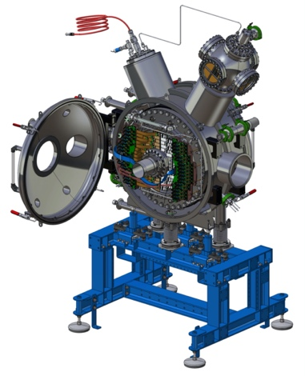
LIQUID XENON - TPC
1- Les Technologies développées pour la recherche d’événements rares au sein de la collaboration XENON
2- Une autre application avec la calorimétrie électromagnétique pour l’imagerie médicale à 3γ et les projets XEMIS
2

Slide 3
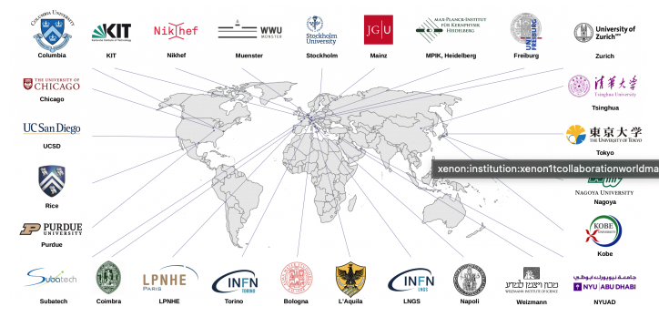
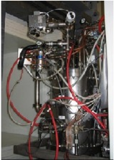
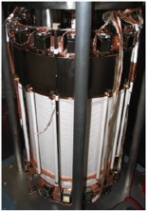
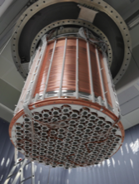
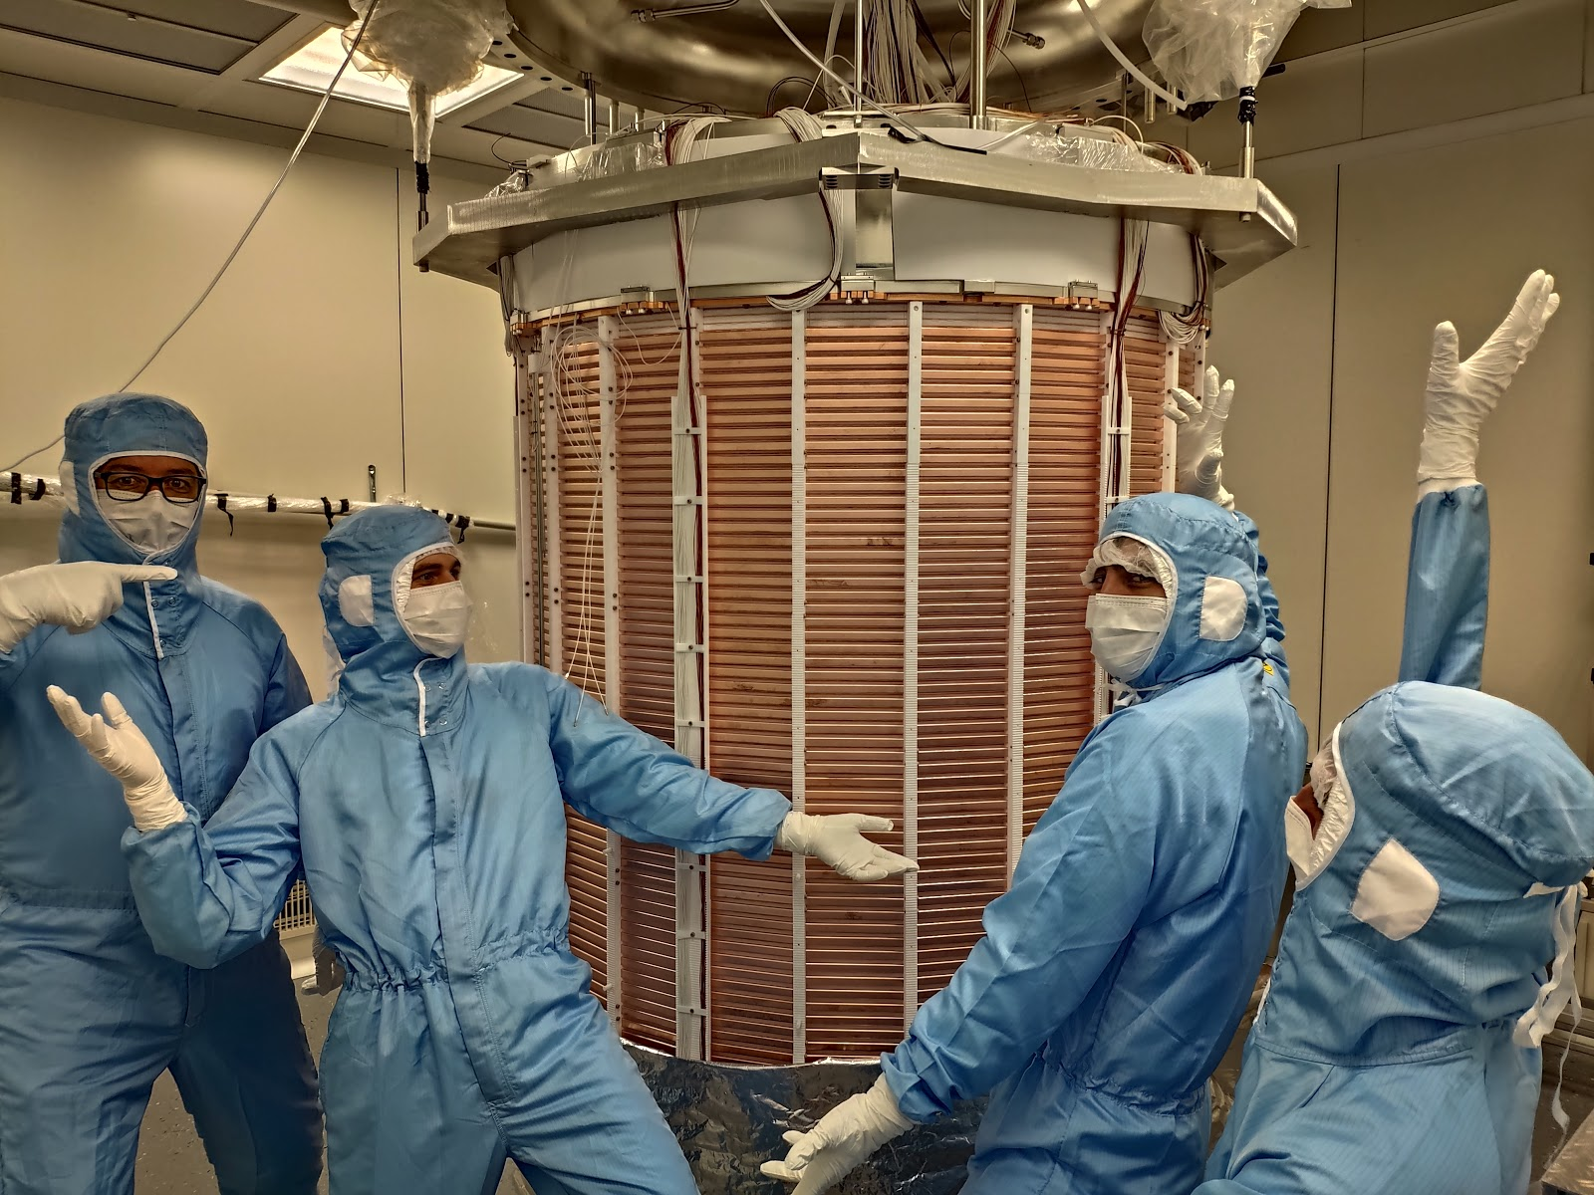
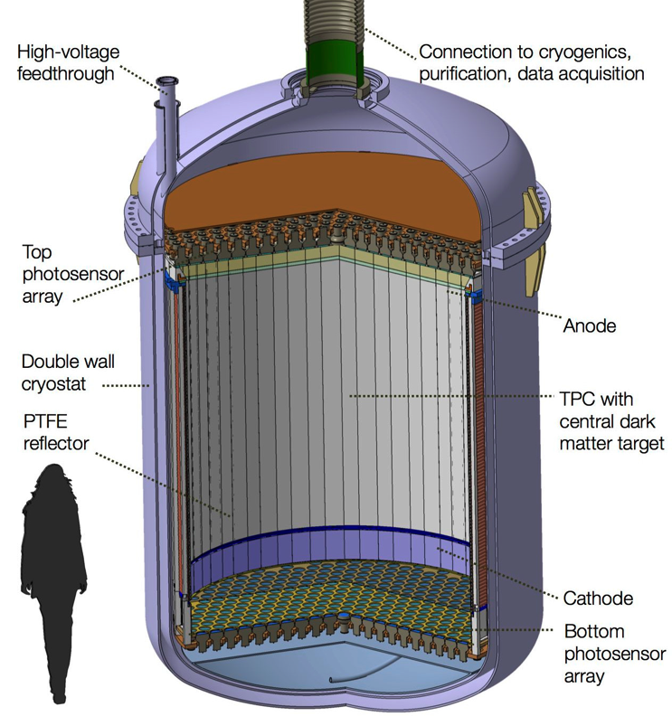
La collaboration XENON
aujourd’hui
170 chercheurs
27 laboratoires
12 pays
MP XENON :
2 équipes au LPNHE et SUBATECH
… et des TPCs au Xénon Liquide depuis une vingtaine d’années
3

Slide 4
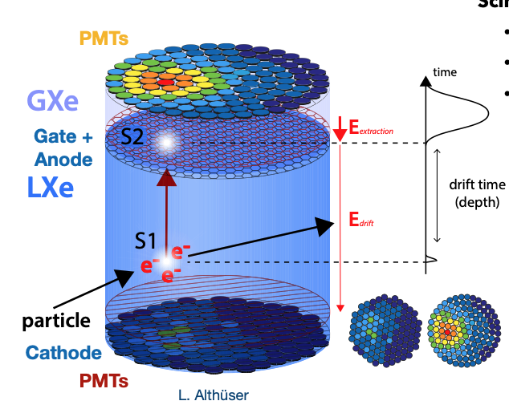
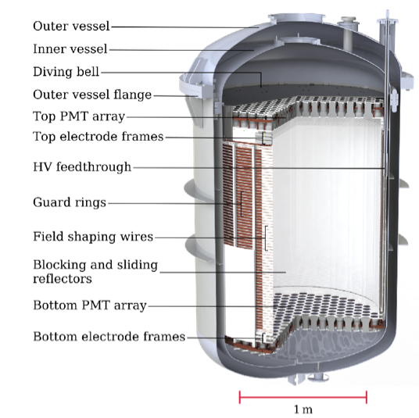
Des TPC Double-Phase
pour la recherche d’événements rares
XENONnT TPC
4
Dominique Thers (dominique.thers@subatech.in2p3.fr), Liquid Xenon TPC

Slide 5
Ionisation et scintillation
Charges et Lumières sont anti-corrélés
lors de la recombinaison initiale
L’échelle en énergie mesurée combine les 2
XENON1T calibration
Thèse Chloé Therrault Juillet 2020
5
Dominique Thers (dominique.thers@subatech.in2p3.fr), Liquid Xenon TPC

Slide 6
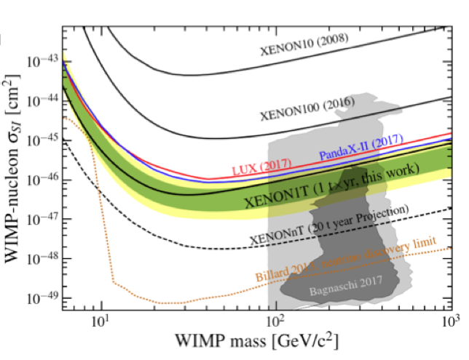
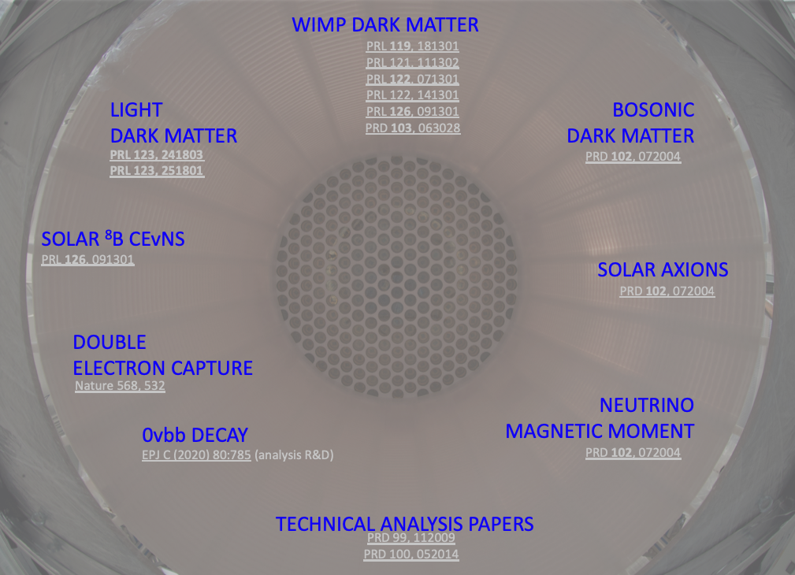
Liquid Xenon TPC scaling,
mais pas encore de Matière Noire
et plein d’autres résultats …
Nouvelles technologies pour augmenter l’exposition qui n’est pas encore assez élevée pour la DDM
6
Dominique Thers (dominique.thers@subatech.in2p3.fr), Liquid Xenon TPC

Slide 7
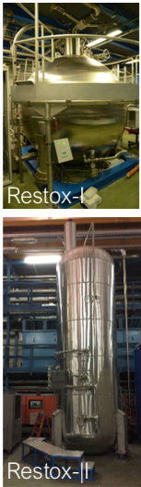
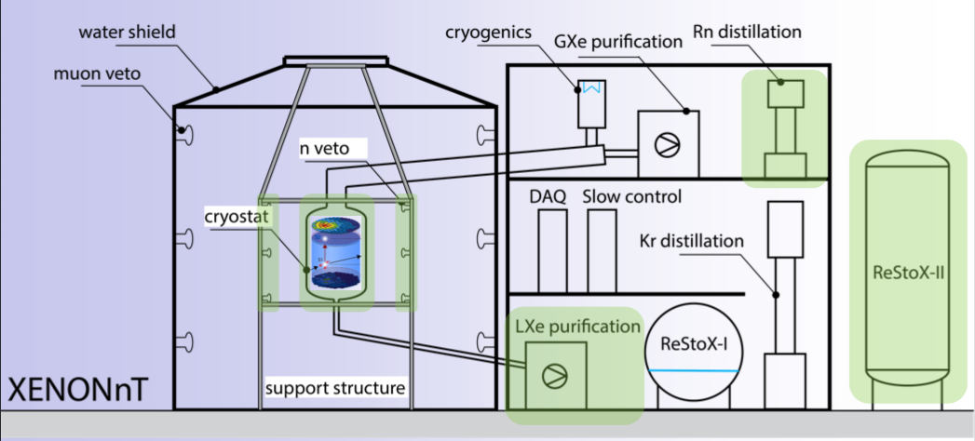
Le Stockage et la manipulation du xénon avec
les Stations Services ReStoX
Installée sur XENON1T
Capacité 7 tonnes
Fonctionne depuis 8 ans
Installée sur XENONnT
Capacité 10 tonnes
Fonctionne depuis 3 ans
R&D à Subatech pour d’autres ReStoX sur mesures : nExo et DARWIN
Meeting DMLab à DESY en décembre : CNRS et Helmotz
7
Dominique Thers (dominique.thers@subatech.in2p3.fr), Liquid Xenon TPC

Slide 8
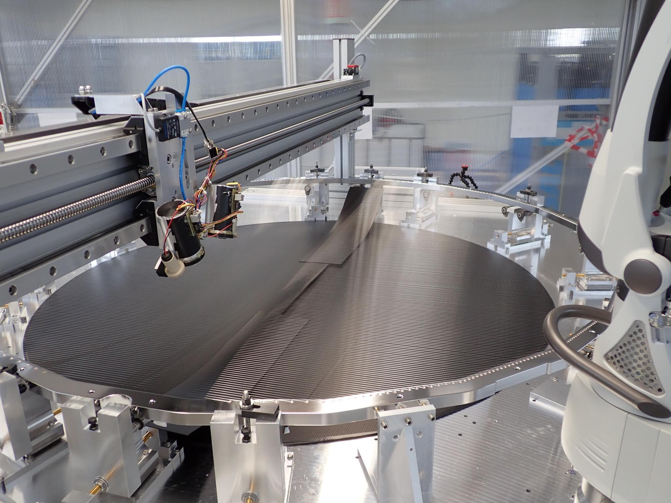
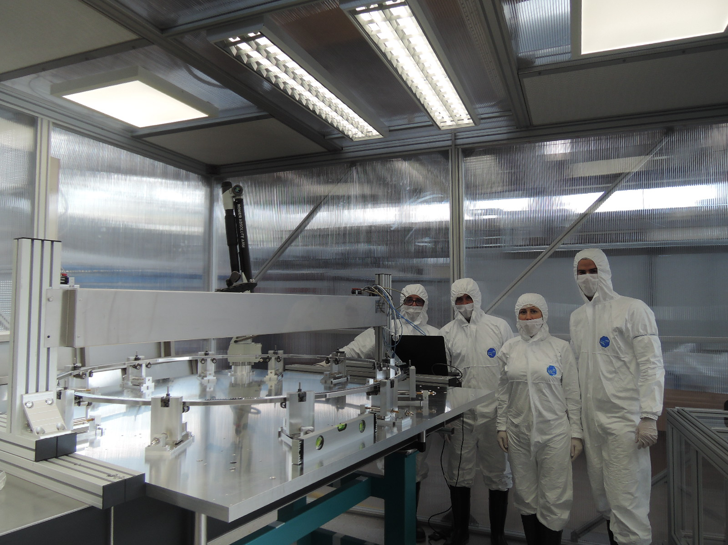
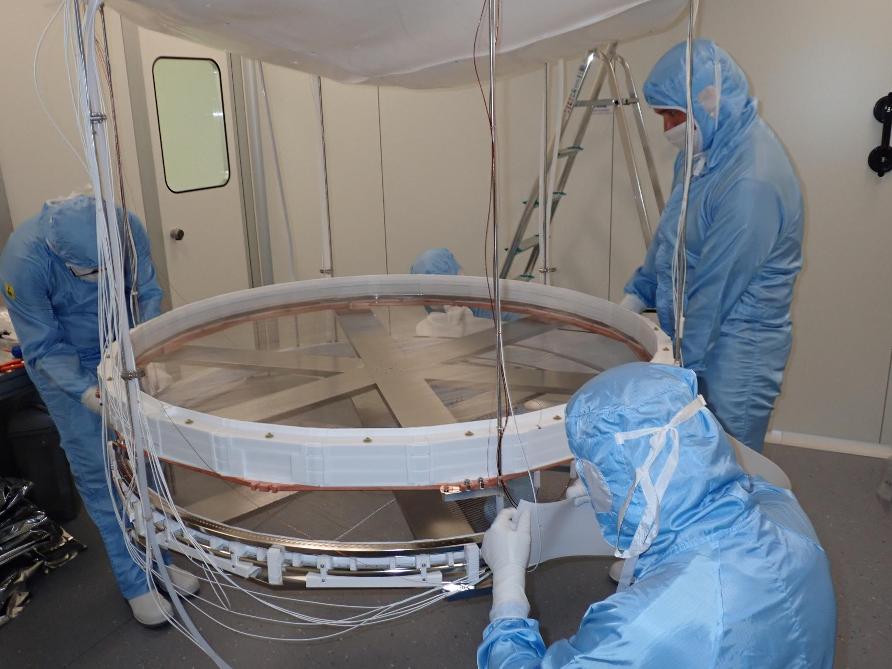
Conception des électrodes de XENONnT
Team IJCLab au Gran Sasso
Enjeu crucial, nouvelles idées à investiguer
Projet R&T 2021 : conception d’électrodes sans fil basées
sur des microstructures types MacroPGD, LPNHE et Subatech impliqués
Installation d’un banc de tests dual phase au LPNHE
8
Dominique Thers (dominique.thers@subatech.in2p3.fr), Liquid Xenon TPC

Slide 9
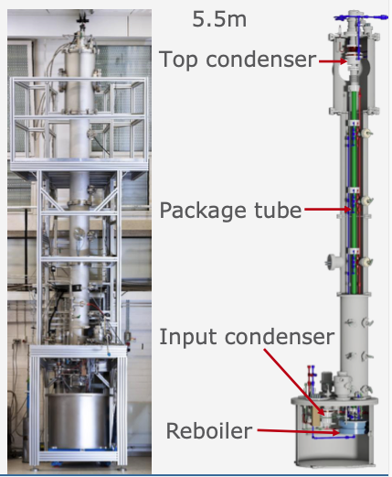
La suppression du bruit provenant du ⁸⁵Kr
Distillation du krypton à partir du début de XENON1T
Kr/Xe < 10⁻¹²
9
Dominique Thers (dominique.thers@subatech.in2p3.fr), Liquid Xenon TPC

Slide 10
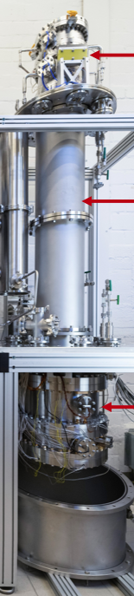
La réduction du bruit provenant du radon
Distillation du xénon en phase gazeuse
de la TPC de XENONnT
Localisation des sources de Radon
Ici le budget lors du commissioning de XENON1T
Objectif XENONnT : < 1 μBq/kg
Atteignable avec la distillation du xénon liquide
10
Dominique Thers (dominique.thers@subatech.in2p3.fr), Liquid Xenon TPC

Slide 11
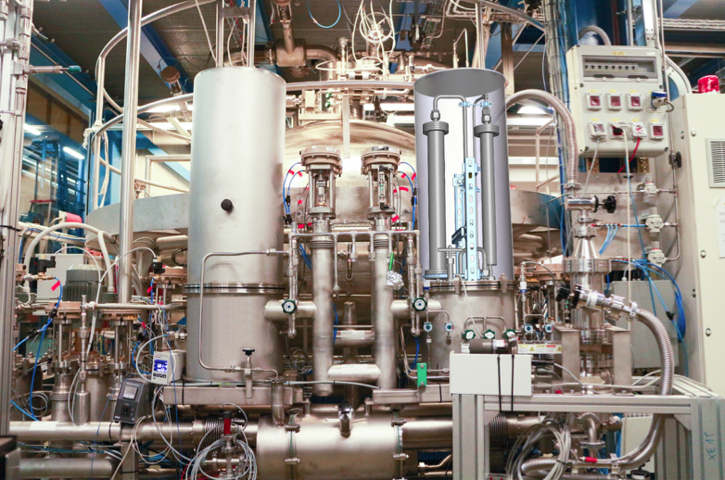
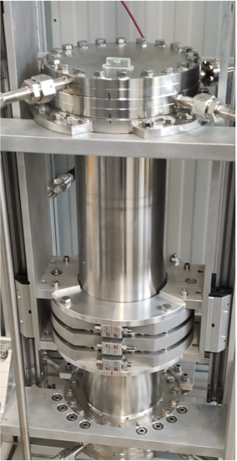
L’épuration du xénon
Circulation fermée du xénon liquide
pompe cryo à couplage magnétique
une première pour le LXE avec XENONnT
Circulation fermée du gaz
pompe à couplage magnétique
à partir de la fin de XENON1T
Débit > 10 kg/mn LXe
Très faible émanation Rn
Débit > 5 g/mn GXe
Très faible émanation Rn
Durée de vie des électrons > 10 ms
Très prometteur pour XENONnT
11
Dominique Thers (dominique.thers@subatech.in2p3.fr), Liquid Xenon TPC

Slide 12
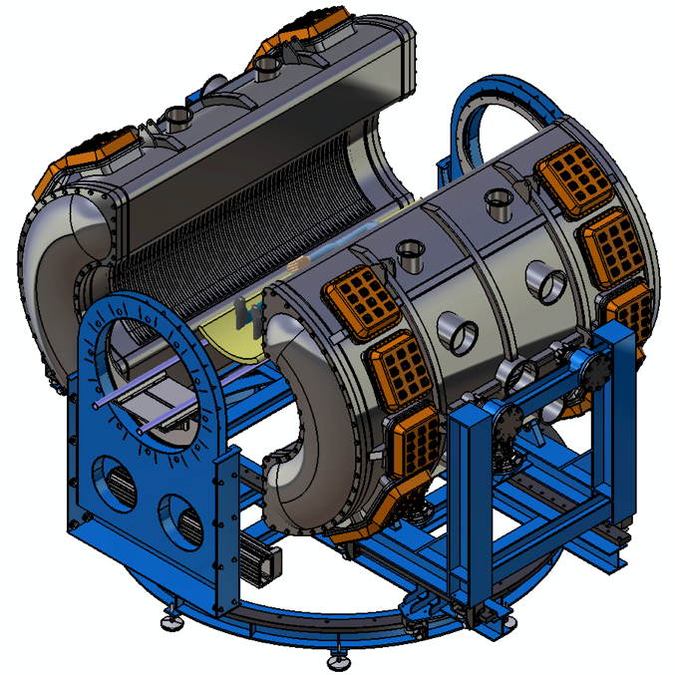
Deuxième partie : LXe TPC pour l’imagerie
médicale à 3γ
Depuis 2006
2014-2022
Après la preuve expérimentale …
MP XEMIS2
Bretagne et Pays de la Loire
SUBATECH
CRCINA
LATIM
Lab-STICC
TPC Xénon Liquide, points forts pour l’imagerie γ :
grand champ de vue, interactions Compton et pas d’effet de parallaxe
12
Dominique Thers (dominique.thers@subatech.in2p3.fr), Liquid Xenon TPC

Slide 13
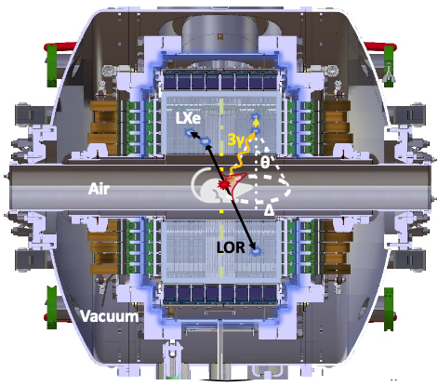

Caméra Compton, TPC LXe simple phase
Modalité 3γ : β⁺+γ
⁴⁴Sc : β⁺ (E_{max} = 1.472 MeV)
γ (E₀ = 1,157 MeV)
T_{1/2} = 4 h
3γ et reconstruction Compton :
croisement ligne (LOR) – cone pour chaque evt
Résolution spatiale sur les vertexs ~ 100 μm
TPC LXE simple phase, régime chambre d’ionisation
13
Dominique Thers (dominique.thers@subatech.in2p3.fr), Liquid Xenon TPC

Slide 14
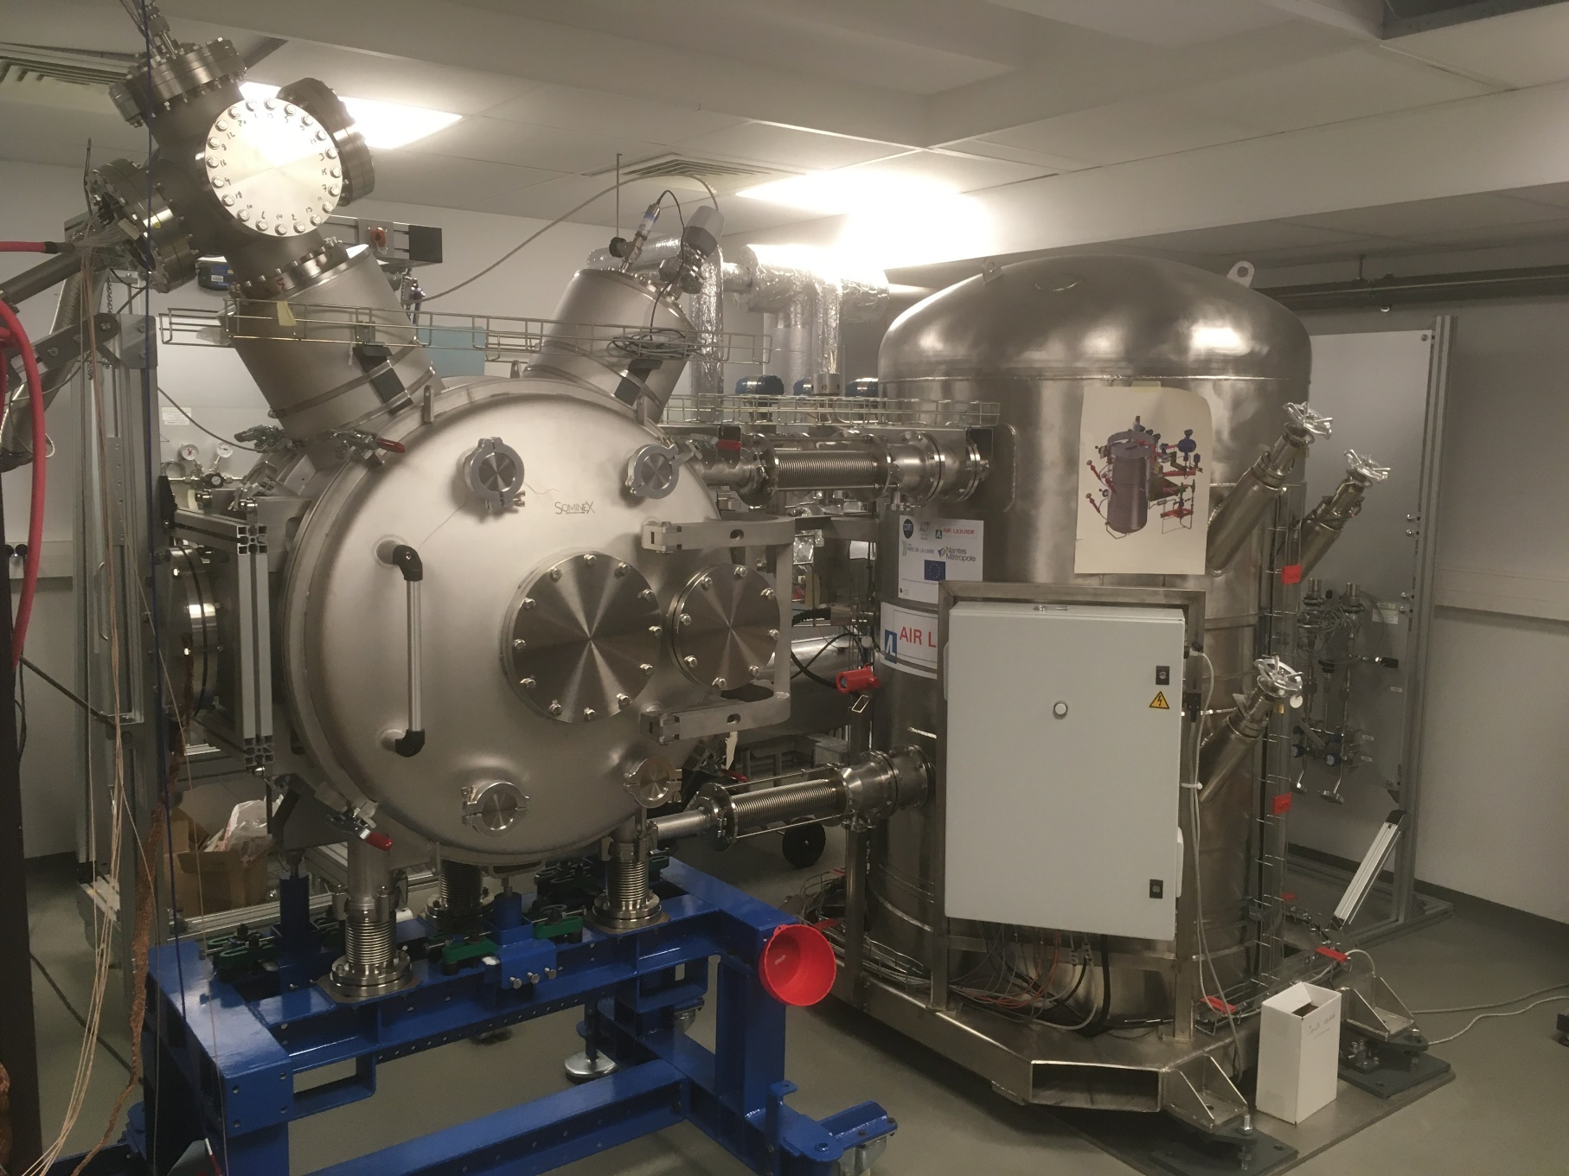
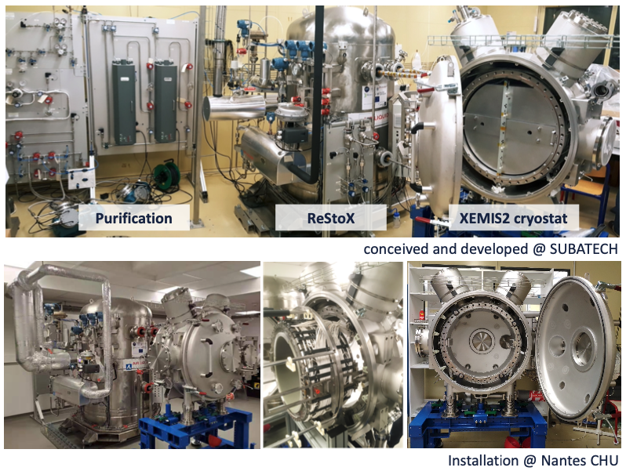
Installation de XEMIS2 au CHU
Mobilisation importante en 2021-22 (~ 10 ETPs)
Objectif Gestion du projet MP :
Installation jusqu’en mars 2022
Exploitation à partir d’octobre 2022
14
Dominique Thers (dominique.thers@subatech.in2p3.fr), Liquid Xenon TPC

Slide 15
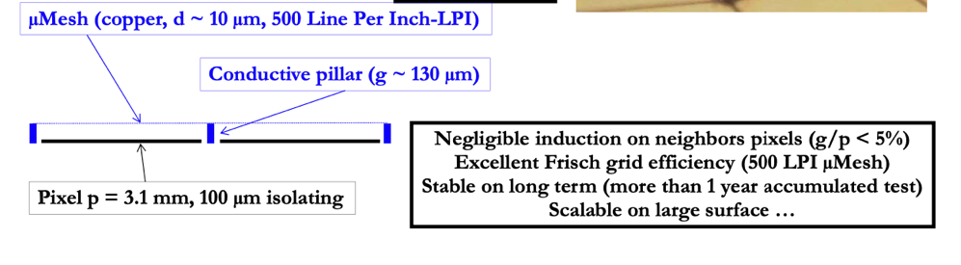
Electrodes de la chambre d’ionisation
Les 2 difficultés : efficacité de la grille de Frish, induction sur les pixels adjacents
Plus besoin d’échantillonneur, une seule mesure par signal
15
Dominique Thers (dominique.thers@subatech.in2p3.fr), Liquid Xenon TPC

Slide 16
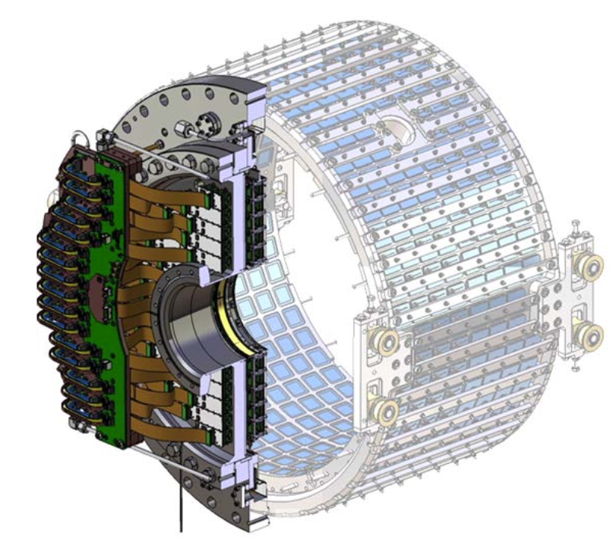
XEMIS2 : DAQ et électronique
640 x IDEF-XHD_LXe
IRFU – SUBATECH
64 x PU FPGA
SUBATECH
640 x XTRACT
MICHRAU - SUBATECH
~ 5000 charge signals.s⁻¹.pixel-¹
Installation en cours
Débit : on attend 2 To toutes les 20 mns
Mobilisation Firmware/software embarquées
et computing model
16
Dominique Thers (dominique.thers@subatech.in2p3.fr), Liquid Xenon TPC

Slide 17

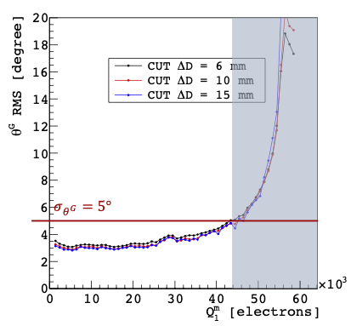
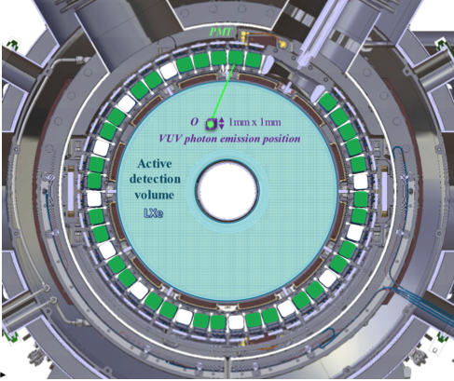
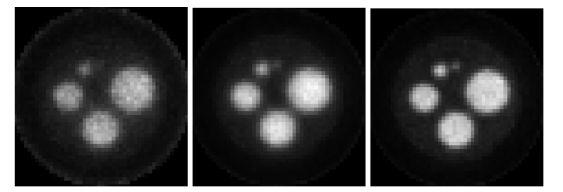
Thèses 2020/2021 pour préparer XEMIS2
Yuwei Zhu
Développement de la caméra Compton au xénon liquide XEMIS2 pour l'imagerie 3-gamma:
études et optimisation des mesures de la lumière de scintillation
Debora Giovagnoli
Image reconstruction for three-gamma PET imaging
Yajing Xing
Études et optimisation de la mesure du signal d'ionisation dans la caméra Compton au xénon liquide XEMIS2 pour l’imagerie 3gamma
Données simulées Geant4
Reconstruction CASToR
Sphères chaudes rayon 2, 4, 8, 10, 12 mm
⁴⁴Sc fixé avec contraste 15 sur fantôme
20 kBq, temps de pause 20 mns
Reconstruction ML-EM
XEMIS2 3γ
TOF = 100 ps
XEMIS2 3γ
TOF = 50 ps
XEMIS2 PET
Bonnes images pour les 3 modalités
Code de reconstruction disponible
La couverture en surface de photo-détecteurs permettra l’image à 20 kBq
L’activité pourra être augmentée en
augmentant la surface instrumentée
Résolution angulaire proche de 3°
sur un large domaine angulaire
17
Dominique Thers (dominique.thers@subatech.in2p3.fr), Liquid Xenon TPC

Slide 18
Conclusions
La saga de la collaboration XENON continue
XENONnT : premiers résultats en 2022, 5 ans d’exposition prévues
R&D, R&T ReStoX et électrodes en France
Imagerie 3γ : prévue pour commencer en 2022 avec XEMIS2
Le flux est plus élevé
Terrain fertile pour la calorimétrie électromagnétique
Applications industrielles possibles : XEMIS3, Contrôle du MOX
18
Dominique Thers (dominique.thers@subatech.in2p3.fr), Liquid Xenon TPC

